Slide 1


1UP The 2nd AI Challenge
HI-SCORE 0.96872
KAGGLE VQA - 2026.09.23
사진 속 글자를 읽고
4지선다 풀기
한 번에 한 가지만 바꿔서, 무엇이 점수를 올리는지 찾았다
START
HIGH SCORE
PLAYERS
0.70241
0.96872
A011 고독한 늑대 김준호의 수제자
PRESS START

Slide 2
1UP The 2nd AI Challenge
HI-SCORE 0.96872
HOW TO PLAY
사진 속 글자를 읽어야 정답을 고를 수 있다
사진 1장
한국어 질문
보기 4개
정답 1개
간판 · 메뉴 · 가격표 · 안내문
+
사진 내용을 묻는다
+
그중 하나가 정답
대부분 글자를
읽어야 풀린다
6,714
6,714
720x960
0.70241
학습 문항 (정답 있음)
테스트 문항
대부분의 사진 크기 (세로)
제공 베이스라인 점수
점수 읽는 법: 내부 검증 = 떼어 둔 1,074문항 · Kaggle = Public 3,357문항
02/18

Slide 3
1UP The 2nd AI Challenge
HI-SCORE 0.96872
PLAYER SELECT
모든 실험의 기준 모델을 먼저 만들었다
내부 검증 정확도 · 1칸 = 3%
PLAYER 1
학습 전
83.71%
MODEL
Qwen3-VL 4B
학습 후
90.41%
사진과 글을 함께 이해하는 모델
4비트로 압축
0.89037
LOAD
16GB 그래픽카드 한 장에 올림
Kaggle Public 점수 (베이스라인 0.70241)
TRAIN
LoRA 1회 학습
모델 전체 대신 얇은 추가층만 학습
43분
16GB 그래픽카드 한 장에서 학습
03/18

Slide 4
1UP The 2nd AI Challenge
HI-SCORE 0.96872
RULES
한 번에 한 축만 바꾸고, 규칙은 먼저 정했다
한 번에 한 축만
고정 분할
하나만 바꿔야 원인을 알 수 있다
학습 4,297 / 검증 1,074 / 확인 1,343
우연 폭을 넘어야 효과
결과 전에 규칙 커밋
운으로 생기는 차이(95%)보다 커야 인정
점수를 보고 고르면 Public에만 맞춰진다
4P CO-OP
원클릭 실험 패키지로 4명이 각자 PC에서 동시에 · 큰 모델은 Colab A100
04/18

Slide 5

1UP The 2nd AI Challenge
HI-SCORE 0.96872
WORLD MAP
3일 동안 세 단계로 진행했다
DAY 1
DAY 2
DAY 3
9/21 · 준비와 출발점
9/22 · 1-2단계 실험
9/23 · 3단계 앙상블
- 데이터 점검, 고정 분할
- 축별 병렬 실행
▶ 해상도·크기 채택, OCR 탈락
- 32B 제출 (0.95621)
- 공통 출발점 학습
- 앙상블, 헷갈리는 문항 재채점
- 팀원용 원클릭 실험 패키지
- 2×2 조합 완성
- 5자 투표 완성
- 32B 학습 시작
SCORE
SCORE
SCORE
0.89037
0.95233
0.96872
05/18

Slide 6


1UP The 2nd AI Challenge
HI-SCORE 0.96872
STAGE 1
추론 해상도가 점수를 가장 크게 올렸다
추론 해상도
Kaggle +3.99%p
+3.17%p
내부 검증 기준 · 512² ▶ 768²
채택 · 가장 큰 효과
모델 크기
Kaggle +2.23%p
+1.58%p
4B ▶ 8B
채택
OCR
Kaggle 제출 안 함
+0.47%p
OCR 결과를 함께 입력
탈락 · 우연 폭 안
가격 문항 77.27% ▶ 89.09%
OCR 탈락: 우연 폭 안, 정보가 겹친 듯(추정) ▶ 해상도에 집중
06/18

Slide 7
1UP The 2nd AI Challenge
HI-SCORE 0.96872
COMBO
두 효과는 서로 겹치지 않고 그대로 더해졌다
Kaggle Public 점수 · 네 조합을 모두 제출
TOTAL
MODEL
추론 512²
추론 768²
해상도 효과
+6.2%p
4B
0.89037
0.93029
+3.99%p
- 해상도 효과(+4.0%p):
모델 크기와 상관 X
- 크기 효과(+2.2%p):
해상도와 상관 X
8B
0.91271
0.95233
+3.96%p
그래서 다음 단계에서도
축을 따로 재고 합칠 수 있었다
크기 효과
+2.23%p
+2.20%p
겹침 -0.03%p
07/18

Slide 8

1UP The 2nd AI Challenge
HI-SCORE 0.96872
STAGE 2
해상도는 추론에서만, 크기는 8B까지만 통했다
추론 1024²
학습 768²
모델 32B
4B: 0.93029 ▶ 0.93863 (+28문항)
4B를 768²로 다시 학습,
추론은 그대로
1024²로 학습·추론 (전체 데이터)
8B: 내부 검증 +2문항
32B 0.95621 vs 8B 0.95680
(같은 방식)
Kaggle +7문항 (우연 폭 ±16 안)
4B만 효과 · 폭은 작아짐
효과 없음
8B와 같음 · 기대 0.968 미달
WHY?
왜 학습 해상도는 효과가 없었나
시각 부분
언어 부분 + LoRA
어떤 해상도로 학습해도 시각 부분은 그대로
▶ 해상도는 추론할 때만 효과
사진
답
학습 안 함
여기만 학습
08/18

Slide 9


1UP The 2nd AI Challenge
HI-SCORE 0.96872
BOSS: 32B
모델이 클수록 추가 학습으로 얻는 몫이 줄었다
더 맞힌 문항 수 (내부 검증) · 1칸 = 4문항
학습 전 비교: 4B 338 ▶ 8B 351 ▶ 32B 368.
그래서 0.968을 기대했다
+72
TRY
+34
실제 0.95621, 8B와 같았다
큰 모델은 이미 문제 형식을 알았다
CAUSE
약 0
4B
8B
32B
더 큰 모델 대신, 다르게 틀리는 모델들의 투표로
899 ▶ 971
954 ▶ 988
-0.29%p
NEXT
09/18

Slide 10
1UP The 2nd AI Challenge
HI-SCORE 0.96872
STAGE 3
더 큰 모델 하나 대신,
다르게 틀리는 모델들이 투표한다
IDEA 1
IDEA 2
다르게 틀리는 모델을 모은다
헷갈리는 문항에 계산 집중
Qwen 32B·8B에 다른 회사 모델 Gemma 4 31B,
그리고 Qwen3.8 27B까지
전체를 다시 푸는 대신, 헷갈리는 434문항만 조건을 바꿔 다시 푼다
10/18

Slide 11

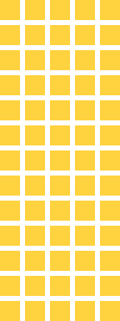





1UP The 2nd AI Challenge
HI-SCORE 0.96872
COMBO CHAIN
한 표씩 더할 때마다 한 계단씩 올랐다
맞힌 문항 수 · 3,200부터 · 1칸 = 4
3,252
3,247
3,247
3,234
3,240
3,232
3,225
3,210
① 32B 단독
② 순서 바꿔 2번
③ +8B 한 표
④ ②+③
⑤ +Gemma
⑥ +새 8B
⑦ ⑤+재채점
⑧ 5자 투표
+42
32B 단독 대비 누적 +42문항, 우연 폭(±18) 밖
한 계단(+1~+7)은 우연 폭 안, 확실한 건 누적뿐
11/18

Slide 12
1UP The 2nd AI Challenge
HI-SCORE 0.96872
NEW PLAYER
Gemma는 실력이 비슷하고, 틀리는 곳이 달랐다
96.46%
0.95084
350
Gemma 4 31B를 학습 없이 그대로 썼는데, 내부 검증 점수가 우리 모델 중 최고
Kaggle 단독 점수. 32B(0.95621)보다 약간 낮지만 우연 폭 안
32B와 답이 다른 테스트 문항(5.2%). 둘 다 틀린 문항은 적고,
대부분 라벨 문제
실력은 비슷 + 틀리는 곳이 다름 = 투표 멤버로 이상적
투표는 다수결: Gemma는 틀린 답에도 99% 확신을 주는 일이 많았다(오답 38건 중 27건)
12/18

Slide 13
1UP The 2nd AI Challenge
HI-SCORE 0.96872
HARD MODE
헷갈리는 434문항만 조건을 바꿔 다시 풀었다
확신이 높다고 답이 안정적인 건 아니었다
헷갈리는 문항 = 셋 중 하나라도 해당
99%
Gemma는 이 문항 대부분에 99% 이상 확신했다
① 모델끼리 답이 갈린다
② 32B가 1·2등 보기를 거의 못 가른다
30~42%
그런데 보기 순서·해상도만 바꾸면 답이 바뀌었다 (32B도 약 25%)
③ 보기 순서만 바꿔도 32B 답이 바뀐다
434
문항 · 결과 보기 전에
목록 고정
350▶247
여러 조건의 평균을 쓰자 두 모델이 갈린 문항이 줄었다
474
문항만 다시 풀어 A100 몇 분 (16기 1등 풀이 참고)
13/18

Slide 14
1UP The 2nd AI Challenge
HI-SCORE 0.96872
CONTINUE?
막힐 때마다 원인을 찾고 다음을 골랐다
WHAT
WHY
NEXT
조용한 버그: 768² 학습이 기존 모델 복제로
학습 코드가 해상도 설정을 무시
실제 해상도 출력,
해시 비교 검사 추가
32B: 0.968 기대 ▶ 0.95621
큰 모델은 추가 학습 효과가
거의 없음
다른 모델 투표로 전환
▶ +42문항
검증 불일치: 내부 검증과
Kaggle이 두 번 반대
후보끼리 차이가 우연 폭 안
규칙을 결과 전에 고정,
우연 폭 넘을 때만 변경
안 된 것
OCR · 학습 해상도 · 8B 1024² · 잘라 확대·타일링 · 4B 순서 평균 · 32B 학습
14/18

Slide 15

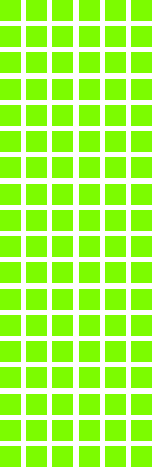



1UP The 2nd AI Challenge
HI-SCORE 0.96872
HIGH SCORE
3일 동안 0.70241에서 0.96872까지 올렸다
0.68부터 쌓음
색 = 날짜
■ 9/21
■ 9/22
■ 9/23 새벽
0.96276
0.96514
0.96872
0.93029
0.95233
0.95621
0.89037
0.70241
베이스
4B 학습
768²
8B
32B
+8B 표
+Gemma
5자 투표
1순위 0.96872 · 5자 투표
2순위 0.96753 · 4자 투표 (59문항 차이)
15/18

Slide 16
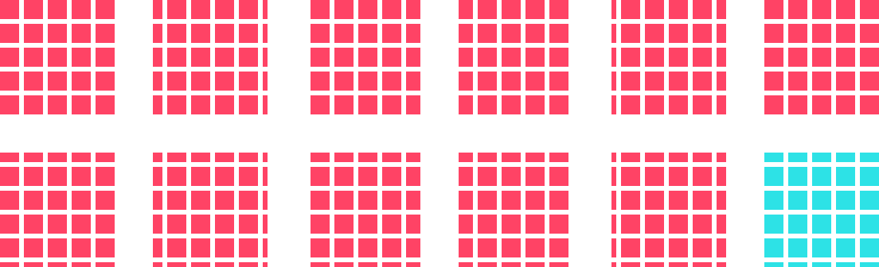
1UP The 2nd AI Challenge
HI-SCORE 0.96872
FINAL BOSS
직접 확인한 오답 12개 중 11개가 라벨 문제였다
우리 오답률 (최종 Kaggle Public)
3.1%
라벨 오류 · 정답이 둘 · 모호: 11개
라벨 문제 비율 (추정)
그 외: 1개
1.5~2%
32B가 학습 뒤에도 정답과 다르게 답한
내부 검증 문항 12개를 사진으로 하나씩 확인했다
▶ 라벨 문제를 1.5~2%로 잡으면,
우리 점수는 도달 가능한 천장 근처다
16/18

Slide 17
1UP The 2nd AI Challenge
HI-SCORE 0.96872
POWER-UPS
배운 것 세 가지
01
02
03
해상도 > 크기
키운 다음은 투표
확신 대신 안정
추론 해상도(+4.0%p)가 모델 크기(+2.2%p)보다 세다.
학습 해상도는 무관
키울수록 추가 학습 몫이 준다(+72 ▶ +34 ▶ 0). 다음은 투표
확신은 안정성이 아니다.
헷갈리는 문항만 다시 풀면
쉽게 정리된다
NEXT LEVEL
헷갈리는 문항에 '생각하고 답하기’
모드 (198/434)
Qwen·Gemma 외 다른 계열 모델 추가
Gemma 추가 학습 효과 확인
17/18

Slide 18
1UP The 2nd AI Challenge
HI-SCORE 0.96872
THANK YOU
감사합니다
CONTINUE? Q & A

